Slide 1
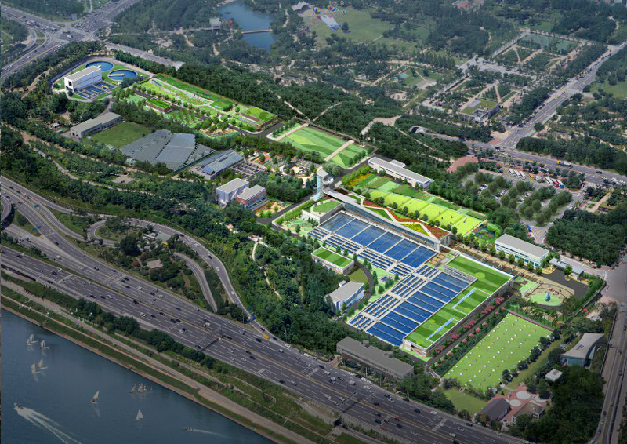

뚝도정수센터 시설현대화 및 고도정수처리시설공사
2계열 표준 및 고도정수공정 시운전 보고
2015. 06.04
서울특별시 상수도사업본부
Notes:
본문용 템플릿 1호 (스카이 서울)

Slide 2

보고순서
1. 사업현황
2. 고도 시운전 현황 및 계획
3. 표준정수공정 시운전 추진 현황
4. 문제점 및 개선사항
5. 시운전 결과 검토
6. 시운전 결과에 따른 조치 계획
서울특별시 상수도사업본부
2

Slide 3
1. 사업현황
공 사 명 : 뚝도정수센터 시설현대화 및 고도정수처리시설공사
공사개요 : 시설현대화 – 70만㎥/일, 고도정수 – 60만㎥/일
공정별 진행현황
구 분 |  | 진행상황 |  | 비 고
착수정(70만㎥/일) |  | 공사완료 | 운영중 | 향후 종합시운전 시행
혼화지(70만㎥/일) |  | 공사완료 | 운영중
3. 응집침전지 (35만㎥/일 X 2계열) | 2계열 | 공사완료 | 금회시운전
 | 3계열 | 미시공 | 2016년 시운전
여과지 (35만㎥/일 X 2계열) | 2계열 | 공사완료 | 금회시운전
 | 3계열 | 미시공 | 2016년 시운전
고도정수처리(60만㎥/일) |  | 시공중 | 시운전 중
3

Slide 4

2. 고도시운전 현황 및 계획
시험운전 추진일정
구 분 | 2015년 06월 04일 (활성탄 흡착지 기준) |  |  | 비 고
 | 계획(%) | 실적 (%) | 대비 (%)
시험운전 | 90 | 100 | 110
2015년 04
05 월
06 월
07 월
08 월
09 월
10 월
사전점검 및
무부하운전
활성탄 흡착지
설비 완료
오존/AOP 설비
구조물 충수 및 부하운전
오존부하운전
AOP부하운전
1단계 활성탄 세척 및 중화
1단계 수질분석(6/8~19)
1단계 활성탄
세척 / 중화
2단계 활성탄
세척 / 중화
2단계 활성탄 세척 및 중화
2단계 수질분석
의뢰(11지)
1차통수(6/30)
2차통수(9/30)
단계별 통수
신뢰성 운전
시험통수(6/20)
교육 및
인수인계
교육훈련
4

Slide 5
3. 표준정수공정 시운전 추진 현황
개 요
#2계열 응집침전지 및 모래여과지 공정에 대한 시운전을 통해 최적
운영방안을 도출 하고자 함
시운전 현황
충수/부하운전/여과지세척/감시제어 TEST
완료
1단계 연속부하 Test
여과지 자동운전 Test
2단계 연속부하 Test
6지씩 연속 부하시 완료
계측기/자동운전 등
신뢰성 Test 확인
공인기관수질분석
먹는물 수질기준 적합
3단계 연속부하 Test
2계열 표준정수처리공정 연속부하운전
신설 2계열 시운전 완료후 성능보증위한 시설개선
5

Slide 6
3. 표준정수공정 시운전 추진 현황
시운전 개요
구 분 | 주 요 내 용 | 비 고
시 운 전 기 간 | 2015년 5월 14일 ~ 5월 24일 (11일간)
시 운 전 유 량 | 240,000 ㎥/일 ~ 367,500 ㎥/일(점진적 유량증가) - 유량증가에 따른 침전수 및 여과수 탁도변화 확인
시 운 전 수질기준 | 침전지 유출탁도 1 NTU이하 여과지 유출탁도 0.08 NTU이하
약 품 주입방법 | 착수정 주입 - 2계열 부하증가시(3계열 물량감소) 약품투입량 조절 어려움 (약품주입기 투입범위 미달)
약품종류 및 약품주입량 | 약품은 PACl 사용 주입율 : 정수센터 주입율 기준
여과지 운전 | 11개지 상시운전 - 유량증가에 따른 여과수 탁도 및 여과지속시간 확인 - 1개지 예비
6

Slide 7
3. 표준정수공정 시운전 추진 현황
시운전 결과
구 분 | 주 요 내 용 | 비 고
시 운 전 기 간 | 2015년 5월 14일 17:00 ~ 5월 18일 14:00 (4일간)
시 운 전 유 량 | 280,000 ㎥/일 ( 설계대비 80% 부하율 )
운전수질 | 원수 탁도 : 2.5 ~ 5.8 NTU (원수수질은 양호함) 원수 수온 : 18 ~ 20 ℃ 침전지 유출 탁도 (평균) : 0.82 NTU - 순간유량 330,000 ㎥/일 에서 1.37 까지 상승 여과지 유출 탁도 : 0.05 NTU
여 과 지 성능평가 | 여과지속시간 평균 19.7 시간 (35시간 ~ 17시간) 단위면적당 여과수량(UFRV) 평균 148 ㎥/㎡ (255 ~ 82)
시 운 전 중 지 | 여과지속시간 단축으로 인한 정상운영 어려움 여과지내 다량의 기포발생으로 인한 여과수질악화 우려 5월18일 14:00 시험운전 중지
7

Slide 8
3. 표준정수공정 시운전 추진 현황
유량증가에 따른 침전수 및 여과수 탁도
시운전 기간
8

Slide 9
3. 표준정수공정 시운전 추진 현황
유량증가에 따른 여과지속시간 및 UFRV
시운전 기간
9

Slide 10
3. 표준정수공정 시운전 추진 현황
침전수 탁도 변화에 따른 UFRV
시운전 기간
10

Slide 11
5. 시운전 결과 검토
시운전 결과
-280,000(㎥/일) 부하시 침전지 탁도상승 및 여과 지속시간 단축으로 생산중단
시운전 처리량 | 침전지 수질 | 여과지 수질 | 여과지속시간 | 비 고
22만톤/일 | 0.51NTU | 0.05NTU | 45hr
26만톤/일 | 0.8NTU | 0.05NTU | 31hr
28만톤/일 | 0.95NTU | 0.05NTU | 17hr
주) 여과지속시간 기준 : 여과속도 360m/d이하일경우 항상 여과지속시간 24hr 이상
(정수시설의 종합설계와 유지관리 p280)
시운전 결과 검토
28만톤/일 부하시 침전지 탁도 상승에 따른 여과지속시간 단축
공정 | 처리량 | 평가지표 | 시운전 결과 | 평가기준
침전지 | 28만톤/일 | 탁도 | 0.82 NTU | 1NTU
여과지 | 28만톤/일 | 탁도 | 0.05 NTU | 0.08NTU
 |  | 지속시간 | 17hr | 24hr (최대처리량)
 |  | 역세척/여과수량비 | 3.5% | 3%이하
 |  | UFRV | 148 | 200이상
11

Slide 12
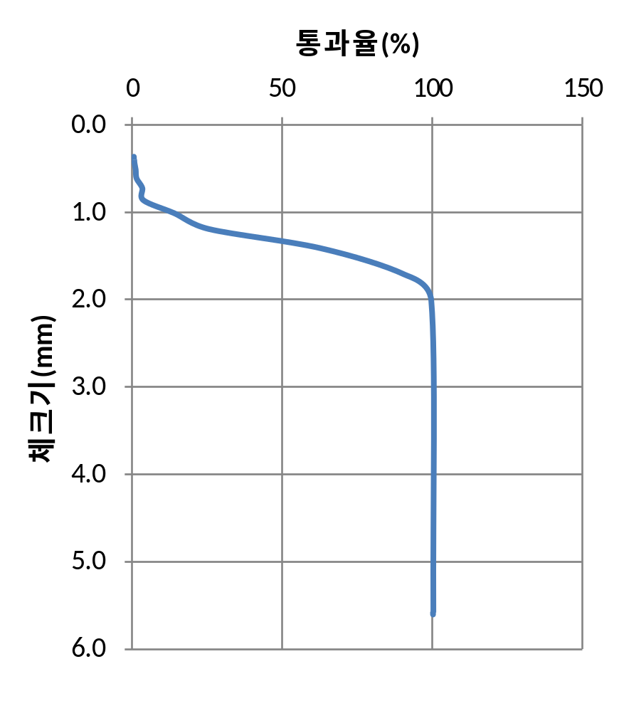
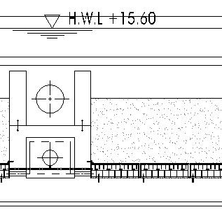
6. 시운전 결과에 따른 조치 계획
여과지 강화역세 시행 및 표층 잔사 제거
여재상층부에 탁질이 억류되고 하부는 탁질이 많지 않아 표면여과가 진행중으로 판단됨 강화역세 및 표층 잔사 제거 시행
잔사층
유효경 0.95mm
(설계 1.1±0.1mm)
12

Slide 13
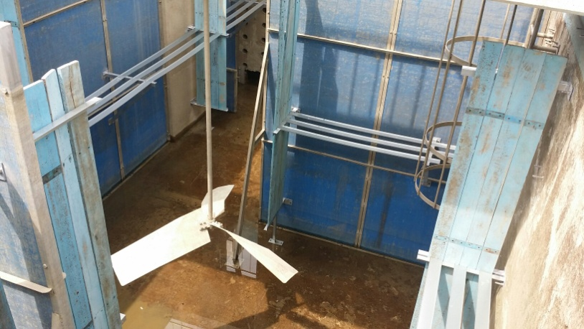
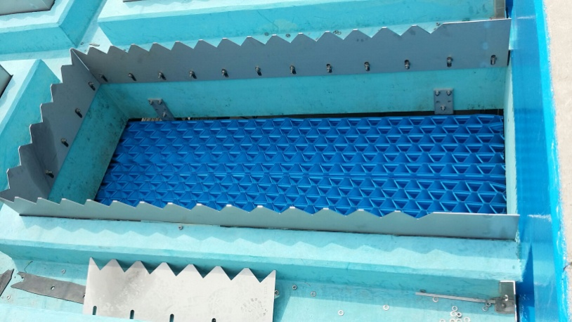
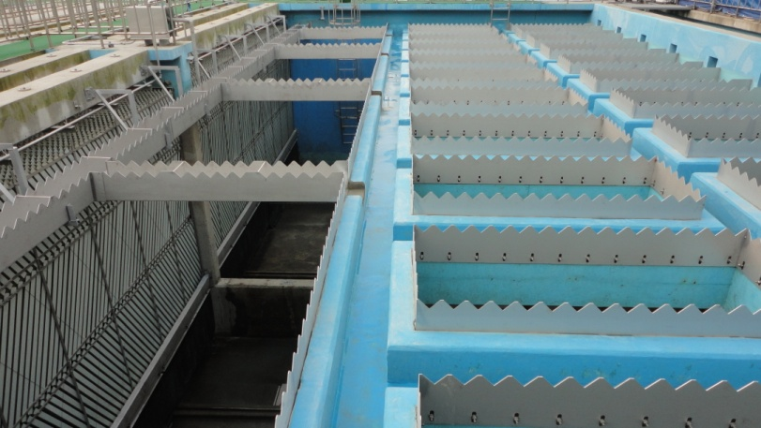
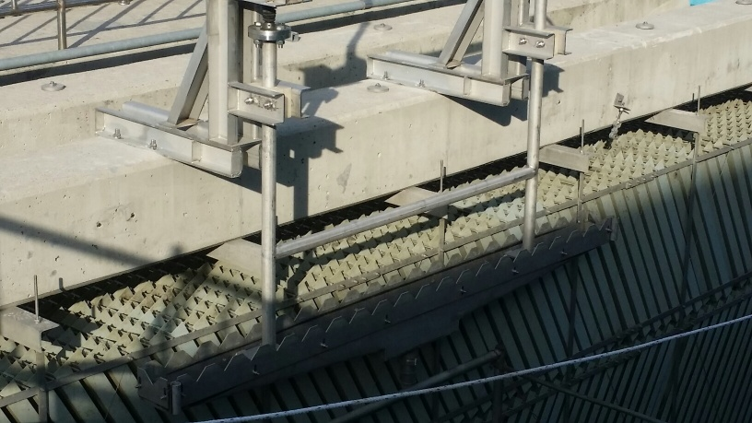
6. 시운전 결과에 따른 조치 계획
응집∙침전지 시설개선(시행중)
응집지 베플 일부는 기존 자재활용
효율검증후 확대시는 신규제작
응집지 배플, 침전지 후단 경사관 시험설치 (6월 8일 완료 예정)
유출트라프 개선 및 확장 및 스컴제거기 확대 설치
시험설치 완료후 Monitoring 실시(~6/13) – 자체시행 및 진단과 협조요청
응집지 배플 설치
침전지 후단 경사관 설치
13
유출트라프 개선 및 확장
스컴제거기 설치

Slide 14
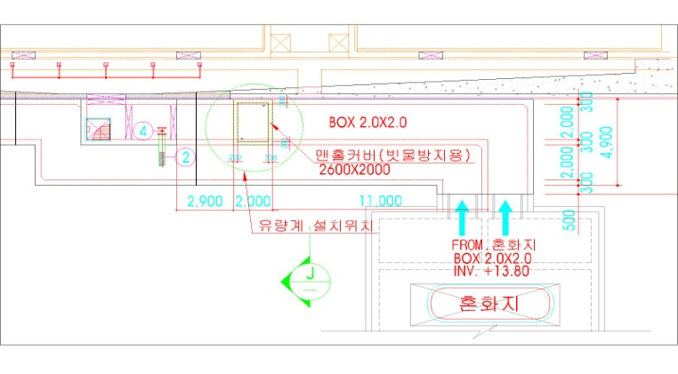
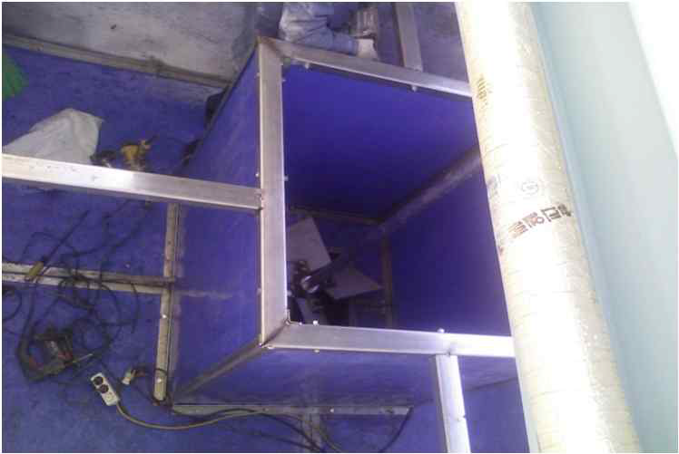
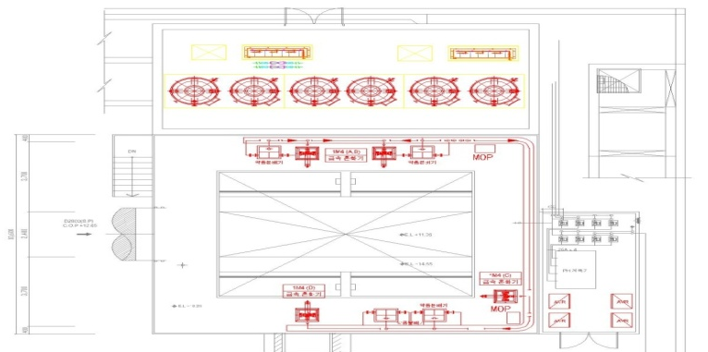
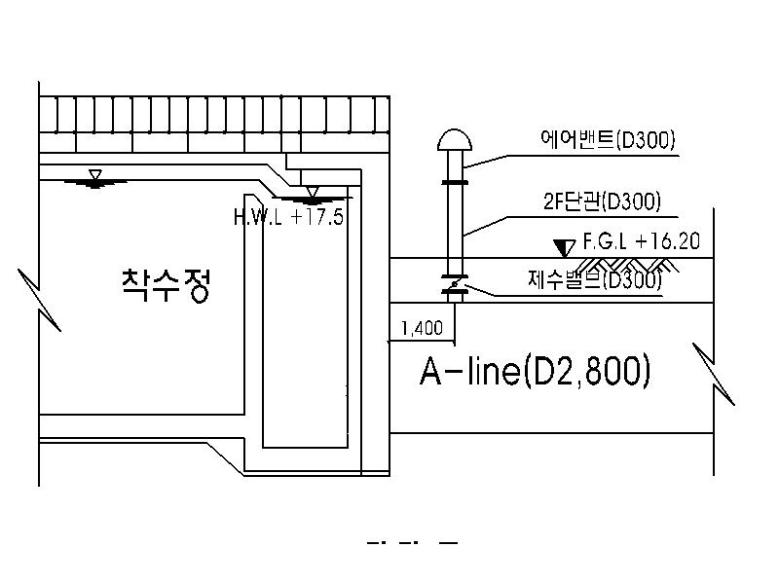
6. 시운전 결과에 따른 조치 계획
추가 개선 계획
계열별 유량계설치
혼화 위치변경 Test
계열별 유량계 설치(3개소)
→ 정밀약품투입(6월한)
응집지 분배수로 입구 혼화기 시험
설치(6월한) → 혼화효율 향상
약품투입시설 이전 설치
착수정 Air-vent 추가설치
신설
기존
14
약품투입지점(혼화지)옆 약품실 설치→급격한 부하변동 대응(일정협의중)
착수정 유출부 Air-vent 추가설치하여 → 스컴발생 저감(6월한)

Slide 15
6. 시운전 결과에 따른 조치 계획
공정분석 및 기술 컨설팅 용역 추진
시운전 결과에 따른 처리효율 향상 방안을 도출하기 위해 공정분석 및 자문단 운영을 통해 기술 컨설팅 수행
1) 개 요
수행기관 : 기술컨설팅 전문업체
과업기간 : 1차 - ‘15.6.1~6.30 2차 – 7.1~9.31
과업내용 : 1) 시운전결과에 따른 공정 분석 및 기술 컨설팅
2) 시설 개선방안 도출 및 Feedback
3) 자문단 구성 및 운영 (운영분야 2인, 공정분야 1인, 설계분야 1인
2) 수행 계획
공종 | 6월 | 7월 | 8월 | 9월
공정분석
개선안도출
전문가자문
모니터링
15
자문회의
Feedback
상시운영
자문회의

Slide 16
6. 시운전 결과에 따른 조치 계획
3) 과업수행 흐름도
기초자료조사
설계자료분석
현황 및 문제점 조사
공정분석
개선 대안 분석
자문단 운영
운영 및 시운전 결과분석
기존 기술진단 자료 분석
공정 효율저하 원인 분석
기존 시험운영 자료 분석
타정수장 사례 분석
개선 대안 도출
운영분야 2인
설계분야 1인
공정분야 1인
기술개발社 기술자
최적 방안 도출
시설개선 및 모니터링
Feedback
16

Slide 17
6. 시운전 결과에 따른 조치 계획
#3계열 추진계획 검토
구 분 | 1안 | 2안 | 3안
개 요 | #2계열 성능보증시 3계열 철거 시행 | #2계열 성능개선을 개선하면서 3계열 철거 시행 | 시운전 결과에 따라 생산량을 결정하고 3계열 철거 시행
검토 내용 | - 문제점 발생에 따른 개선이 진행중임에 따라 현시점에서 성능평가는 부적절함 - 개선방안 시행 및 진단, 효과검증 소요시간의 장기화로 #3계열 착수 지연시 전체 준공목표 미달성 | 현시점에서 약 26만톤/일 생산이 가능하고 대체급수를 통해 수요량 공급이 가능함 현재 시행중인 시설개선 및 추가개선시 상향된 용량으로 운영관리가 가능할 것으로 판단됨 | - 추가개선 결과에 따라 생산량 상향이 기대됨
추진(안) |  | O

Slide 18


감사합니다
서울특별시 상수도사업본부
18

Slide 19
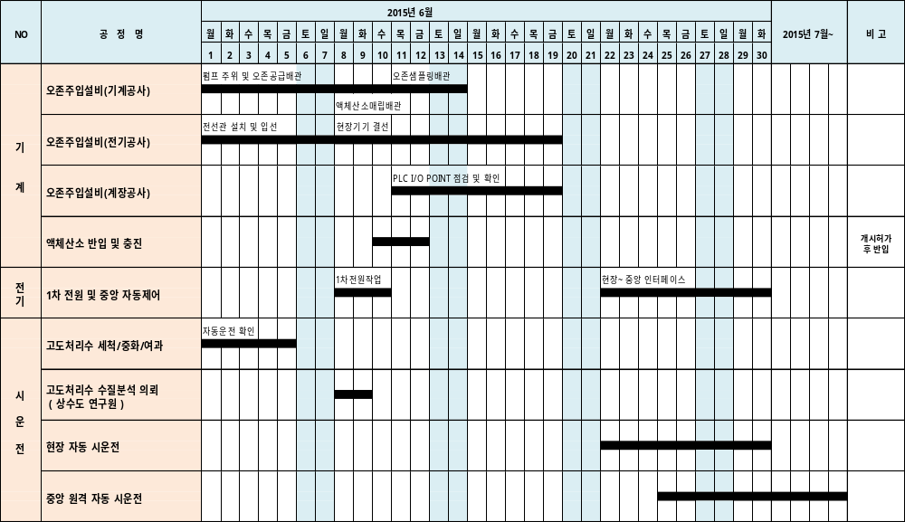
첨부. 공사 추진 현황 및 계획
19

Slide 20
첨부. 시운전 결과에 따른 성능평가
침전지 성능평가
평가지표 | 시운전 결과 | 평가기준
침전수 탁도 | 0.82 NTU | 1 NTU
※ 시운전 결과는 생산량
28톤/일에서의 값임
여과지 성능평가
평가지표 | 시운전 결과 | 평가기준
여과수 탁도 | 0.05 NTU | 0.08 NTU
여과지속시간 | 평균 19.7 hr (부하율 80%) | 24 hr 이상 (부하율 100%)
역세척/여과수량 비율 | 3.5 % | 일반적으로 3% 이하
UFRV | 평균 148㎥/㎡ | 200㎥/㎡ 이하(검토 요구)
탁도를 제외한 여과지속시간, 여과수량에 대한 역세척 수량 비율 및 UFRV 는 양호한 기준에 미달하는 것으로 나타남
시운전 기간 중 여과지 내 기포발생현상이 지속적으로 관찰됨
20

Slide 21
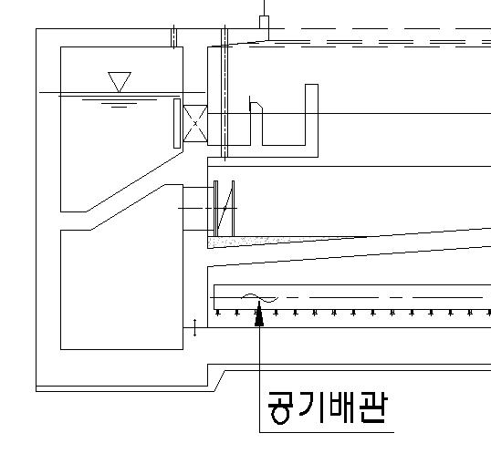
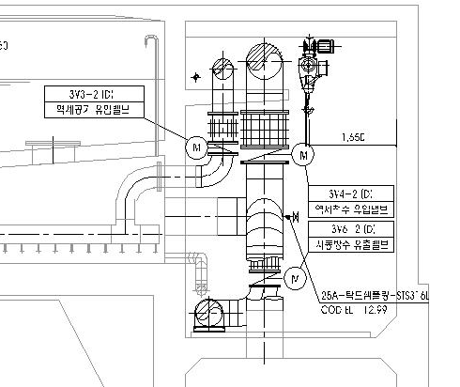
첨부. 기타 문제점 및 개선사항
여과지 문제점 및 개선사항
여과지내 기포발생 방지
- 역세공기밸브 교체(기밀상태 개선) 진행중 (6월 5일 완료 예정)
- #3, #4, #8지 밸브교체후 TEST 결과 기포 발생 없음 확인
(여과지속시간 평균30→35시간,8지 : 지속관찰중 )
유입유량 지별 편중현상 발생
- 지별 유입 Weir 조정작업 실시 완료
Weir조정
밸브교체
21

Slide 22
4. 문제점 및 개선사항
여과지 오염도 조사를 통한 역세척 효율 확인
여과사 세척탁도 현황(뚝도정수센터 자료)
- 5월19일 #2-2지 역세척 전/후 시료 채취
세척탁도 평가기준
세척탁도(NTU) | 여층상태 | 비 고
10~30 | 매우 깨끗함, 여층이 숙성되지 않음
30~60 | 깨끗하고 부분적으로 여층 숙성됨
60~120 | 상당히 깨끗하고 여층이 잘 숙성되어 있음
120~300 | 여재오염, 여층이 잘 숙성되어 있음
22

